Slide 1

Tento materiál byl vytvořen rámci projektu EU peníze školám
Operačního programu Vzdělávání pro konkurenceschopnost
Název školy: |  | Základní škola a Mateřská škola, Hradec Králové, Úprkova 1
Autor: |  | Mgr. Bláhová Eva
Název: |  | VY_32_INOVACE_12B_15_Smyslová soustava
Téma: |  | 12B_PŘ8.roč.
Datum ověření: |  | VM ověřen dne 10.5.2012 v 8.B
Číslo projektu: |  | CZ.1.07/1.4.00/21.3215
Anotace: |  | DUM je určen k výkladu a procvičení učiva. Žáci se seznamují se stavbou a funkcí smyslové soustavy. Materiál slouží také k zápisu.

Slide 2
Smyslová soustava
Součást nervové soustavy

Slide 3

Máme všech pět pohromadě
Je tvořena seskupením většího počtu smyslových buněk na jednom místě
Lidský organismus získává pomocí smyslové soustavy podněty (informace) z okolního prostředí a po jejich zpracování nervovou soustavou možnost adekvátně na ně reagovat.
Smyslová soustava se skládá z pěti základních smyslů, jimiž jsou zrak, sluch, čich, chuť a hmat

Slide 4
Smysly
Všech pět základních smyslů má své receptory, které umožňují vnímat okolí organismu
Receptor – smyslový orgán nebo buňka, která vnímá informaci z okolí
Smyslový nerv vede informaci do mozku, kde vzniká smyslový vjem
Pět smyslů:
Zrak – orgán oko
Sluch – orgán ucho
Hmat – receptory v kůži
Chuť – chuťové pohárky v ústech (na jazyku)
Čich – čichové buňky v nose

Slide 5
Hmat
soubor několika různých smyslů
pomocí receptorů v kůži umožňují získávat informace z bezprostředního okolí – tlak, bolest, chlad, teplo, vibrace apod.
hmatové receptory jsou v kůži rozprostřeny s různou hustotou - nejcitlivější místo hmatu je na konečcích prstů a na špičce jazyka, naopak nejméně je jich na zádech.

Slide 6
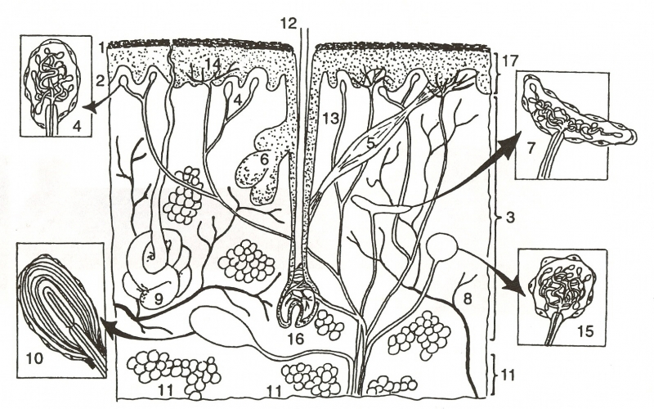
1: zrohovatělá vrstva pokožky, 2: zárodečná vrstva pokožky, 3: škára , 4: hmatové tělísko (Meissnerovo), 5: hladké svalstvo, 6: mazová žláza, 7: tepelný receptor (Ruffiniho tělísko), 8: cévní větve, 9: potní žláza, 10: Vater-Paciniho tělísko, 11: podkožní tukové vazivo, 12: vlas, 13: vlasová pochva, 14: volná nervová zakončení, 15: chladový receptor (Krauseovo tělísko), 16: bradavka vlasová, 17: pokožka

Slide 7
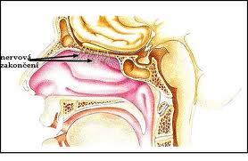
Čich
Je to schopnost vnímat látky rozpuštěné ve vzduchu
Čichový vjem - vůně
Povrch čichové sliznice u člověka je pouze asi 4 cm² (u psa dosahuje velikosti 150 cm²)
Čichová sliznice se nachází v horní třetině nosní přepážky

Slide 8
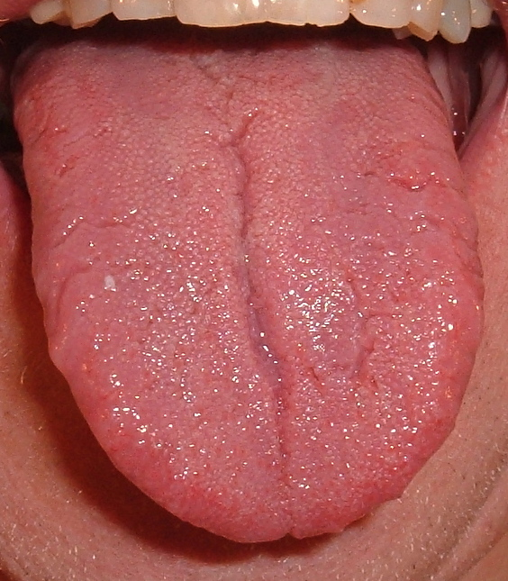
Chuť
smysl, který vnímá chemické látky rozpuštěné ve slinách nebo vodě
receptory jsou nerovnoměrně rozmístěny v chuťových pohárcích - nacházejí se na jazyku, na patře a v krku
chuťových pohárků má člověk 500-10000

Slide 9
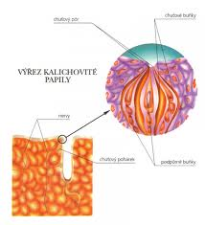
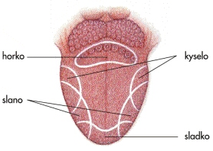
Chuťový pohárek
Chuťový pór
Chuťové buňky
hořko
kyselo
slano
Nervy
sladko
Chuťový
pohárek
Podpůrné buňky

Slide 10
Tento materiál byl vytvořen rámci projektu EU peníze školám
Operačního programu Vzdělávání pro konkurenceschopnost
Použití zdroje: |  | AUTOR NEUVEDEN. http://vecernickova-trida2.blog.cz/1102 [online]. [cit. 29.5.2012]. Dostupný na WWW: <http://vecernickova-trida2.blog.cz/1102>. JAN JELÍNEK, VLADIMÍR ZICHÁČEK: BIOLOGIE PRO GYMNÁZIA, 327 STRAN [NAKLADATELSTVÍ OLOMOUC, OLOMOUC, 1998] [ISBN 80-7182-050-4]. www.skolajecna.cz [online]. [cit. 29.5.2012]. Dostupný na WWW: <http://skolajecna.cz/biologie/Sources/Photogallery_Detail.php?intSource=1&intImageId=292>. AUTOR NEUVEDEN. www.lidske-smysly. [online]. [cit. 29.5.2012]. Dostupný na WWW: <http://www.lidske-smysly.wbs.cz/Cich.html?framebreaker>. ARNOLDREINHOLD. www.wikipedia.cz [online]. [cit. 29.5.2012]. Dostupný na WWW: <http://upload.wikimedia.org/wikipedia/commons/a/a6/Tongue.agr.jpg>.
Citace:
Anotace:

Slide 11
Tento materiál byl vytvořen rámci projektu EU peníze školám
Operačního programu Vzdělávání pro konkurenceschopnost
Použití zdroje: |  | AUTR NEUVEDEN. www.skola jecna.cz.cz [online]. [cit. 29.5.2012]. Dostupný na WWW: <http://skolajecna.cz/biologie/Sources/Photogallery_Detail.php?intSource=1&intImageId=154>. PTACKOVA. http://ptackova.blog.denik.cz/c/30891/Chut.html [online]. [cit. 29.5.2012]. Dostupný na WWW: <http://ptackova.blog.denik.cz/c/30891/Chut.html>.
Citace:
Anotace:

